Slide 1
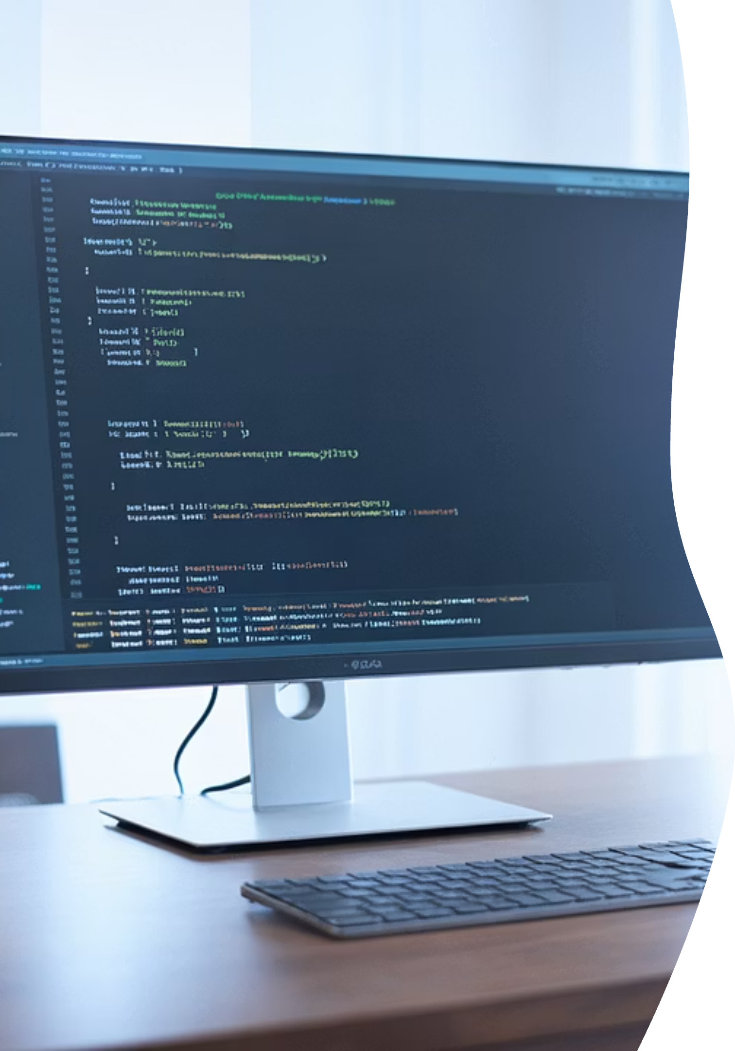
Chương Trình Java Đầu Tiên
Khám phá cấu trúc cơ bản của một chương trình Java và những khái niệm nền tảng quan trọng nhất

Slide 2
CHƯƠNG TRÌNH JAVA ĐẦU TIÊN
public class HelloWorld { // <-- 1. Lớp (Class)
public static void main(String[] args) { // <-- 2. Phương thức main
System.out.println("Hello, World!"); // <-- 3. Câu lệnh
}
}
1. class
2. main
3. System.out.println()
Giống như bản thiết kế của một ngôi nhà. Mọi code Java đều phải nằm trong một class. Tên class (HelloWorld) phải trùng với tên file (HelloWorld.java).
Cánh cửa chính của ngôi nhà. Chương trình Java luôn bắt đầu chạy từ phương thức main.
Lệnh để in một dòng văn bản ra màn hình. Nội dung cần in nằm trong cặp dấu ngoặc kép "".

Slide 3

BIẾN & KIỂU DỮ LIỆU - "CHIẾC HỘP" CHỨA THÔNG TIN
Biến (Variable) là một "chiếc hộp" trong bộ nhớ máy tính dùng để lưu trữ dữ liệu. Mỗi chiếc hộp có một cái tên và chỉ chứa được một loại đồ vật nhất định.
Cú pháp: Kiểu_dữ_liệu Tên_biến = Giá_trị;
Các kiểu dữ liệu cơ bản:
int
double
Lưu số nguyên (VD: 18, -50)
Lưu số thực (VD: 8.5, 3.14)
int tuoi = 18;
double diemTB = 8.5;
String
boolean
Lưu chuỗi ký tự, văn bản (đặt trong "")
Lưu giá trị logic đúng/sai (true hoặc false)
String hoTen = "Nguyen Van A";
boolean daTotNghiep = false;

Slide 4
TƯƠNG TÁC VỚI NGƯỜI DÙNG - LỚP Scanner
Để chương trình có thể nhận dữ liệu nhập vào từ bàn phím, chúng ta sử dụng lớp Scanner.
Tương tự như hàm input() của Python
Các bước thực hiện:
01
02
03
Import thư viện
Tạo đối tượng Scanner
Đọc dữ liệu
Thêm dòng
import java.util.Scanner;
ở đầu file.
Trong hàm main, tạo một đối tượng Scanner.
Dùng các phương thức tương ứng với kiểu dữ liệu cần đọc.
Scanner sc = new Scanner(System.in);
System.out.print("Moi ban nhap ten: ");
String ten = sc.nextLine(); // Đọc một dòng văn bản
System.out.print("Moi ban nhap tuoi: ");
int tuoi = sc.nextInt(); // Đọc một số nguyên

Slide 5

CÁC PHÉP TOÁN & CHÚ THÍCH
Các phép toán cơ bản
Chú thích (Comments)
Java hỗ trợ các phép toán số học như một máy tính bỏ túi.
Chú thích là những dòng ghi chú trong code mà trình biên dịch sẽ bỏ qua. Chúng không ảnh hưởng đến chương trình, nhưng cực kỳ quan trọng để:
Phép toán
Ý nghĩa
Ví dụ(int a = 10, b = 3;)
Kết quả
Giải thích những đoạn code phức tạp.
+
Cộng
a + b
13
Ghi nhớ logic cho bản thân sau này.
Giúp đồng đội hiểu code của bạn.
-
Trừ
a - b
7
Các loại chú thích trong Java:
*
Nhân
a * b
30
// Đây là chú thích trên một dòng.
// Mọi thứ từ đây đến cuối dòng sẽ bị bỏ qua.
/* Đây là chú thích trên nhiều dòng.
Nó rất hữu ích để giải thích
một khối code dài. */
/
Chia (nguyên)
a / b
3
%
Chia lấy dư
a % b
1
Ứng dụng: Toán tử % rất hữu ích để kiểm tra một số là chẵn hay lẻ. Nếu so % 2 == 0 thì đó là số chẵn.
Tập thói quen viết chú thích ngay từ bây giờ!

